Slide 1
Si-fra systemet
Studentenes tilbakemeldingssystem, hvor studentene kan si fra når de er fornøyd eller når noe må forbedres. De kan også varsle om alvorlige, kritikkverdige forhold.
https://www.uio.no/om/hms/si-fra/
https://www.uio.no/studier/kontakt/si-fra/
Ida Marie Gillerstedt og Kristine Jøssang 21.05.2025

Slide 2
Litt om…
Hvordan Si fra systemet fungerer og hvordan instituttene involveres i saker som angår instituttet
Tall og fakta fra 2024

Slide 3
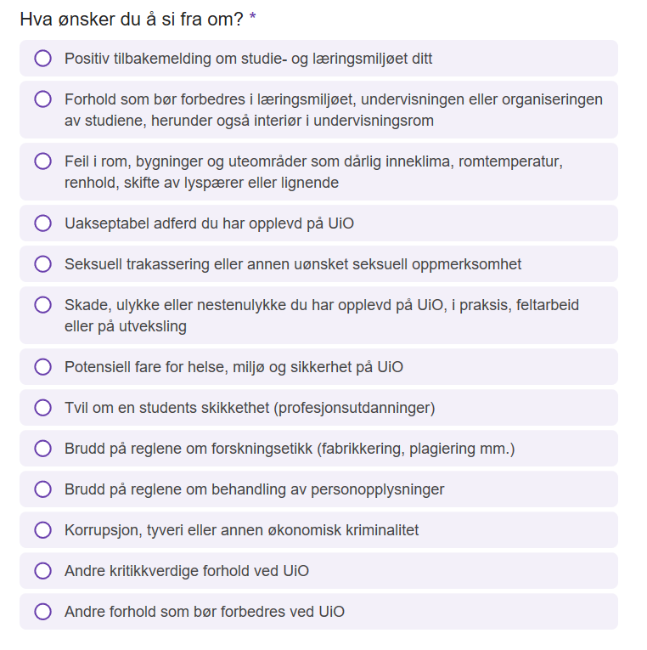
Når en student sier fra
Si-fra mottak
Servicetorget EA
Si-fra mottak, cc - EIR
Skikkethetsansvarlig
Fakultetet - Sentralt forskningsetikk-råd
CERT – info til Si fra mottaket
Notes:
Studentene melder i hovedsak inn saker i Si fra systemet gjennom nettskjema.
Studentene kan melde inn saker anonymt gjennom studentombudet
Begrenser mulighet for undersøkelse, dokumentasjon og sanksjon.
De fleste tilbakemeldinger i Si-fra systemet angåedne diskreminering, trakassering og seksuell trakassering kommer inn under de markerte punktene

Slide 4
Hva skjer med innmeldingene
Si-fra mottaket ved MN består av
  Eva Helene Mjelde (fakultetsdirektør)
  Hanne Sølna (seksjonssjef, studieseksjonen),
  Kristine Jøssang (læringsmiljøkontakt)
  Ida Marie Gillerstedt (vara)
Vurderer videre behandling av saken og hvem andre som involveres
De som involveres eller er en ressurs inn i en sak
  ForVei
  Læringsmiljøkontaktene ved instituttene
  Ledelsen ved instituttene og/eller fakultetet
  HR ved fakultetet (Elin Thoresen)
  UiOs Si-fra nettverk, jurister, personvernombud, Enhet for HMS og beredskap og Vakt og alarmsentralen (VAS)
  SiO psykisk helse, SiO foreninger (Annbjørg Stø), studentombudet
Notes:
Hver enkelt sak vurderes og behandles individuelt.
ForVei: ForVei - Det matematisk-naturvitenskapelige fakultet
SiO psykisk helse (kontaktperson for Si-fra nettverket er psykologspesialist Karin Magdalena Erichsen): Psykisk helse og veiledning
Varsling i SiO foreninger v/ Annbjørg Pasteur Stø: Varsling
Jurist v/ UiO sentralt, Mari Hovland
UiOs Si-fra nettverk
Studentombudet: Studentombudet - Universitetet i Oslo
Livssynsåpent samtalesenter: Forside - Livssynsåpent samtalesenter
Vakt- og alarmsentralen er bemannet døgnet rundt, året rundt.
Vakttelefon: 22 85 50 07
Nødnummer: 22 85 66 66
Vakt- og alarmsentralen - Universitetet i Oslo

Slide 5
Læringsmiljøkontaktene ved instituttene
  Farmasøytisk institutt Martin Dahl
  Fysisk institutt Grete Stavik-Døvle
  Institutt for geofag Kristian Bjelbøle Bakken
  Institutt for informatikk Kristin Bråthen
  Institutt for biovitenskap Linn-Susan Rotås
  Institutt for teoretisk astrofysikk Morsal Saba
  Kjemisk institutt Liva Nathalie Vågsnes
  Matematisk institutt Annika Rigenholt
  Institutt for teknologisystemer Kaja Mosserud-Haavardsholm
Notes:
Sentralt læringsmiljønettverk – der stiller Ida og Kristine
Læringsmiljønettverk på MN – ledes av Ida og Kristine.

Slide 6
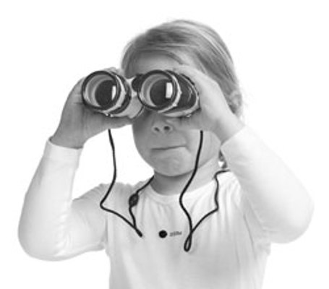
Kartleggingsmøte med innmelder for å finne ut mer om saken
Gjennomgang av fremlagt dokumentasjon
Kan vi fremskaffe mer dokumentasjon?
Samtaler med eventuelle vitner eller andre som kan belyse saken.
Notes:
Vi prøver å danne oss et bilde av problemstillingen – med så mye informasjon som mulig.
Prinsipper for saksbehandling
Sikker innmelding og arkivføring
Undersøkelsesplikt
Konfidensialitet
Ivaretakelse og støtte til alle involverte parter
Kontradiksjon- rett til å tilbakevise anklager
Etterprøvbarhet og dokumentasjon
Offentlig journal, innsyn og skjerming av sensitive opplysninger
Transparens - Enhet for internrevisjon

Slide 7

Samtale med om-meldt student/ansatt
Nye opplysninger kan føre til at helhetsbilde i en sak forandres.
Notes:
En sak har alltid to sider og det er viktig å få alle parters opplevelse av hendelsen/saken før det fattes beslutninger. Kontradiksjon – den som er beskylt for noe har rett til å vite hva den er beskylt for og i de fleste saker av hvem.
Begge parter i en sak får tilbud om støtte/samtaler hos Forvei ved behov.
Vi har også kontakt med SiO helse som brukes ved akutt behov når vi mistenker fare for liv og helse eller hjelper studenter med å ta kontakt.

Slide 8

Vurdere all informasjon som har kommet frem i saken
Vurdere tiltak
Notes:
Tilgang på juridisk bistand ved UiO sentralt
Dialogen med partene i saken
Viktig å høre alle parter i saken
Viktig med tilbud om støtte i samtale med UiO (for eksempel studentombudet, tillitsvalgt)
Tilbud om støtte/samtaler ved behov
ForVei
Hjelp til å ta kontakt med SiO, fastlege ol.
Studentombudet, studentprestene/studenthumanisten
Tilrettelegging i studiehverdagen

Slide 9
Retningslinjer og paragrafer
Etiske retningslinjer (https://www.uio.no/om/regelverk/etiske-retningslinjer/)
UiOs retningslinjer mot trakassering (https://www.uio.no/om/regelverk/etiske-retningslinjer/trakassering-bm.html)
Advarsel, bortvisning og utestenging etter Universitets- og høyskoleloven§12-5
  Grovt forstyrrende adferd
  Lang saksbehandling med forhåndsvarsel, skriftlig advarsel, bortvisning…
I noen tilfeller der det er mistanke om straffbare forhold vil UiO politianmelde forholdet.
Notes:
Retningslinjene utrykker forventning om at ansatte og studenter har et bevisst forhold til hvordan egen adferd kan påvirke arbeids- og læringsmiljøet. Dette gjelder også egen adferd på sosiale medier.
Retningslinjene utrykker forventninger til alle ansatte, studenter og ph.d.-kandidater ved UiO i alle faglige og sosiale situasjoner både på og utenfor UiO, også i studentforeninger.
Ni kjøreregler som tydeliggjør hva vi sammen kan gjøre!
Vi skal møte hverandre med respekt, være åpen for tilbakemelding, ledere har et særlig ansvar, Berøringer, oppførsel og intim språkbruk som kan oppleves som seksuelt krenkende skal ikke forekomme. Det er ikke lov å sende eller videresende seksuelt ladede tekster eller bilder uten eksplisitt samtykke. Seksuelle overgrep skal meldes til politiet. Så må det være en bevissthet om at alkohol kan øke risikoen for trakassering.

Slide 10
Offisielle MN/UiO rapporter der det inngår årlig informasjon fra Si-fra systemet
Fakultetet rapporterer til UiO i Årsrapporten på Si-fra systemet. Det rapporteres på antall innkomne saker og på tematikk i saker der det er avdekket uheldige* og kritikkverdige forhold (jf. UiOs varslingsdefinisjon**).
Virksomhetsrapport for 3. tertial
Årsrapport
Utdanningsmeldingen
Informasjonen fra Si-fra systemet er lik for disse rapportene
Notes:
Det sies i tillegg litt om uheldige* og kritikkverdige forhold (jf. UiOs varslingsdefinisjon**) som er avdekket, hvordan sakene har blitt fulgt opp og eventuelle hvilke læringsmiljøtiltak som er iverksatt
* Med uheldige forhold menes tilfeller hvor det er funnet grunnlag for å iverksette læringsmiljøtiltak og/ eller beklage overfor en eller flere utsatte studenter eller ansatte
**Varsling er informasjon om kritikkverdige forhold ved UiO, det vil si forhold som er i strid med regler eller etiske retningslinjer, samt etiske normer med bred tilslutning i samfunnet.
Dette kan for eksempel være:
• fare for liv eller helse
• fare for klima eller miljø
• korrupsjon eller annen økonomisk kriminalitet
• misbruk av myndighet
• uforsvarlig lærings- eller arbeidsmiljø
• mobbing, diskriminering, trusler, vold, overgrep eller andre former for trakassering
• brudd på personopplysningssikkerheten

Slide 11
Hvor mange saker har MN?
Tematikk for innkomne Si-fra saker på MN-fakultetet
Forhold som bør forbedres i læringsmiljøet, undervisningen eller organiseringen av studiene, herunder også interiør i undervisningsrom
Forstyrrende/ uakseptabel adferd
Seksuell trakassering eller annen uønsket seksuell oppmerksomhet
Skade, ulykke eller nestenulykke på UiO, i praksis, feltarbeid eller på utveksling
Potensiell fare for helse, miljø og sikkerhet på UiO
Korrupsjon, tyveri eller annen økonomisk kriminalitet
Andre kritikkverdige forhold
Andre forhold som bør forbedres ved UiO
Positive tilbakemeldinger og ros
For 2024 er innmeldingene i Si-fra systemet for MN fakultetet som følger:
249 meldinger inn i MN’s Si-fra system
Fordelt på 48 saker
Notes:
Forhold studentene selv har plassert i Forstyrrende/uakseptabel adferd har økt i både i 2023 og videre i 2024 i forhold til tidligere år.
8 av fakultetets Si fra saker i 2024 er knyttet opp mot en student. Om-meldte student har selv meldt inn 191 innmeldinger i Si fra systemet i 2024.

Slide 12
Tematikk for innkomne Si-fra saker ved MN fakultetet 2024 | Antall
Positiv tilbakemelding om studie- og læringsmiljøet ditt | 2
Forhold som bør forbedres i læringsmiljøet, undervisningen eller organiseringen av studiene, herunder også interiør i undervisningsrom | 7
Uakseptabel adferd du har opplevd på UiO | 23
Seksuell trakassering eller annen uønsket seksuell oppmerksomhet | 3
Skade, ulykke eller nestenulykke du har opplevd på UiO, i praksis, feltarbeid eller på utveksling | 2
Potensiell fare for helse, miljø og sikkerhet på UiO | 4
Korrupsjon, tyveri eller annen økonomisk kriminalitet | 1
Andre kritikkverdige forhold ved UiO | 3
Andre forhold som bør forbedres ved UiO | 3
Antall saker totalt | 48
Notes:
Eksempler på tiltak 2024
Unnskyldninger formidlet studentene i møte
Tilbakemeldinger tas med på generelt grunnlag i opplæring
Generelle tiltak i forhold til grensesetting og holdninger
Tilrettelegging i studiehverdagen
E-poster med informasjon om rutiner eller regelverk
Skriftlig advarsel om bortvisning etter Lov om universiteter og høyskoler (uhl.) § 12-5 (2).
Skriftlig advarsel og deretter anmodning om bortvisning etter Lov om universiteter og høyskoler (uhl.) § 12-5 (2).
Skriftlig advarsel deretter anmodning om utestengelse etter Lov om universiteter og høyskoler (uhl.) § 4-8 (1) tredje punktum.
Politianmeldelse og besøksforbud
Oppfølging/samtaler med nærmeste leder

Slide 13
Notes:
Frem til midten av 2022 var Si fra systemet delt opp i trafikklys – Grønt, gult og rødt. Det er derfor vanskelig å sammenlikne tall fra 2022 og tidligere, men det var en svak økning I antall saker fra 2022 til 2023, og også her så vi at kategorien “Uakseptabel adferd” økte.
Totalt antall saker I 2023 var 36, totalt I 2024 var 48 (men 8 var knyttet til samme student) -> 41

Slide 14
Notes:
På slutten av 2018 gikk UiO fra trafikklys til innmelding i forskjellige kategorier.
I 2022 ble det forandringer i kategorier og en annen inndeling ved rapportering.
Opplever en økning i henvendelser 18 – 11 – 32 – 34 – 29 – 32 – 34 – 34 - 29 - 36- 48(41)
Til nå i 2025 - 15

Slide 15
Studenter som har blitt bortvist/utestengt.
De siste årene har vi hatt flere studenter som har blitt bortvist/utestengt.
Det er UiOs nemnd for studentsaker som vedtar bortvisning/utestengelse på anmodning fra fakultetet
En bortvisning/utestengelse varer som oftest 1 år (det er det lengste nemnda kan vedta)
Hva med når studenten kommer tilbake?
Notes:
I 2024 ble det vedtatt tre bortvisninger, to av de bortviste studentene har deretter fått vedtak om utestengelse.
Eksempel er e-post sendt til instituttene ved kontorsjef 14.05.2025

